Slide 1
هجر القرآن
اسم الطالبة: نوف فضي العنزي , الرقم الجامعي: 438925810
اسم الطالبة: الجوهرة منصور الونجان , الرقم الجامعي: 438925892

Slide 2
أنواع هجر القرآن :
الحمد لله والصلاة والسلام على رسول الله وعلى آله وصحبه أما بعد: قال الله تعالى في كتابه حكاية عن نبيه صلى الله عليه وسلم: (وقال الرسول يارب إن قومي اتخذوا هذا القرآن مهجوراً) [الفرقان: 30]
وذكر أهل العلم عند تفسير هذه الآية أنواع هجر القرآن وهي:
عدم الاستماع إليه إذا تلي، وإكثار الكلام عند تلاوته حتى لا يسمع.
ترك الإيمان به وعدم التصديق .
ترك تدبره وتفهمه.
ترك العمل به فلا تمتثل أوامره ولا تجتنب نواهيه.
ترك التحاكم إليه.
عدم الاستشفاء به.
إستبدال سماع القرآن إلى سماع آلات اللهو والغناء والطرب، نسأل الله أن يخلصنا مما يسخطه ويستعملنا فيما يرضيه.

Slide 3
مقطع فيديو موعظة عن هجر القرآن
هجر القران—يوسف الأشجعي

Slide 4
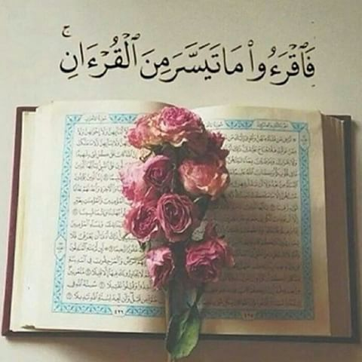
ثمرات قراءة القرآن الكريم
تلاوة القرآن تزرع في نفس المسلم الثقة
قراءة القرآن تزرع في قلب الانسان المؤمن الطمأنينة و السكينة
قراءة القرآن تزيد المسلم ثباتاً عن دينه
قراءة القرآن تزيد من تفاؤل الانسان و قوته

Slide 5
لكي لا نكون من هاجرين القرآن فنتبع الجدول :
اليوم / الصلاة | الفجر | الظهر | العصر | المغرب | العشاء
السبت | صفحتان | 4 صفحات | 6 صفحات | 8 صفحات | 10 صفحات
الاحد | صفحتان | 4 صفحات | 6 صفحات | 8 صفحات | 10 صفحات
الاثنين | صفحتان | 4 صفحات | 6 صفحات | 8 صفحات | 10 صفحات
الثلاثاء | صفحتان | 4 صفحات | 6 صفحات | 8 صفحات | 10 صفحات
الاربعاء | صفحتان | 4 صفحات | 6 صفحات | 8 صفحات | 10 صفحات
الخميس | صفحتان | 4 صفحات | 6 صفحات | 8 صفحات | 10 صفحات
الجمعة | صفحتان | 4 صفحات | 6 صفحات | 8 صفحات | 10 صفحات

